Slide 1
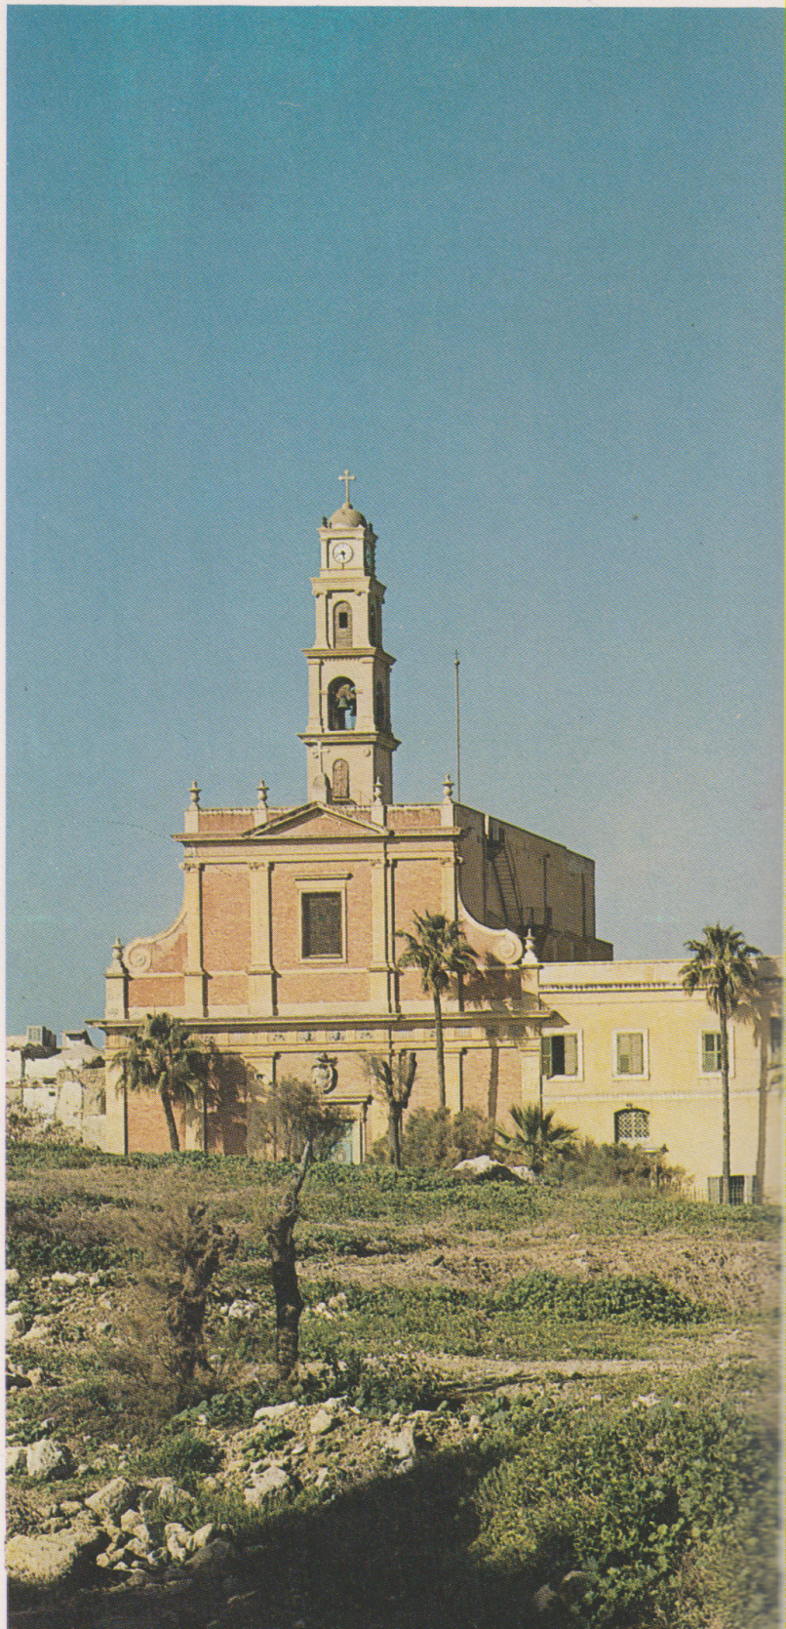
Giaffa, il santuario

